Slide 1

MULTIVERSIDAD LATINOAMERICANA
CAMPUS VERACRUZ
MATEMÁTICAS II
La trigonometría en la medicina
Docente: José Antonio
Villalobos Mendoza

Slide 2

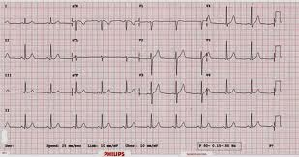
La trigonometría en la medicina
Un electrocardiograma (ECG) es un diagnóstico en el que se obtiene un registro gráfico de la actividad eléctrica del corazón en función del tiempo.

Slide 3
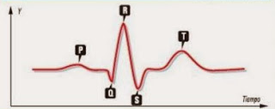
En un electrocardiograma se estudian las ondas mecánicas periódicas aparecen funciones trigonométricas como sen y cos, en este caso el periodo es la longitud de la onda y la amplitud es la intensidad de la onda.

Slide 4
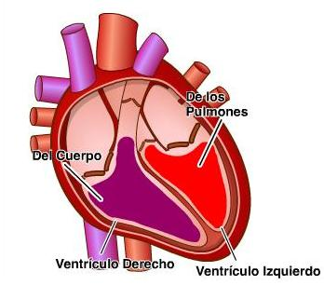
La onda P indica que las aurículas ( las dos cavidades superiores del corazón) son estimuladas en forma eléctrica para bombear la sangre hacia los ventrículos.

Slide 5
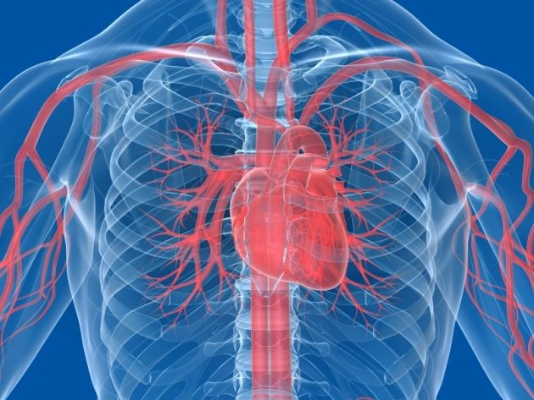
Las ondas Q R S indican que los ventrículos (Las dos cavidades inferiores del corazón) se están estimulando eléctricamente para bombear la sangre hacia fuera.

Slide 6

El segmento S T indica la cantidad de tiempo que transcurre desde el final de una contracción de los ventrículos hasta el comienzo del periodo de reposo.

Slide 7
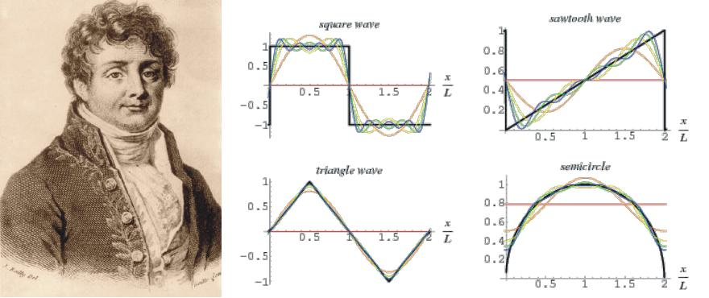
Para manipularlas y estudiarlas una buena manera es con series trigonometrías como la serie de Fourier, estas series usan como base las funciones seno y coseno.

